Slide 1
TECNOLOGÍA INDUSTRIAL II
BLOQUE I: MATERIALES
TEMA 3:
DIAGRAMAS DE EQUILIBRIO
Daniel Gallardo García

Slide 2
ÍNDICE
ALEACIONES
DIAGRAMAS DE EQUILIBRIO
TIPOS DE DIAGRAMAS SEGÚN LA SOLUBILIDAD
DIAGRAMA Fe-C

Slide 3
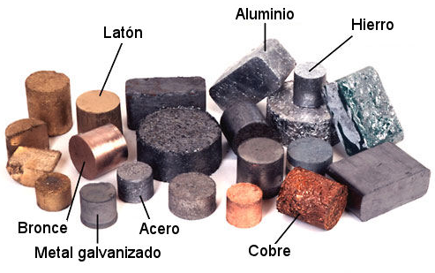
1. ALEACIONES

Slide 4
1.1. CARACTERÍSTICAS DE LAS ALEACIONES
Se entiende por aleación metálica a un agregado cristalino íntimo de:
dos o más metales,
o de metales y no metales (que en estado sólido tienen propiedades metálicas).
Se obtienen las aleaciones fundiendo los distintos componentes en un crisol y dejando enfriar la solución líquida.
Al componente que entra en mayor proporción se le llama metal base o disolvente,y a los que son minoritarios, solutos.
Las aleaciones pueden tener una sola fase y se dice que son homogéneas, o varias fases y se dice que son heterogéneas.

Slide 5
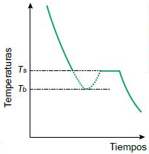
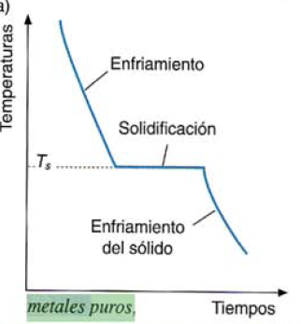
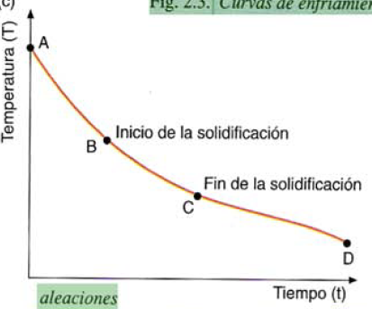
La cristalización de un metal puro se hace a temperatura constante. En las aleaciones existe un cierto intervalo de solidificación, presentando en la curva de enfriamiento un tramo con cierta inclinación.
Algunos metales puros necesitan de un subenfriamiento para solidificar

Slide 6
Las características que definen una aleación dependen de:
La concentración de sus componentes.
La velocidad de enfriamiento.
(un pequeño cambio de estos parámetros puede dar lugar a aleaciones muy diferentes en cuanto estructura y propiedades)
Ventajas de las aleaciones frente a los metales puros:
Más facilidad para colarse en moldes.
Mayor dureza y resistencia a la tracción.
Mayor resistencia al roce y la corrosión.
Menor temperatura de fusión que uno de los componentes.
Mejor aspecto exterior.
Inconvenientes
Menor conductividad térmica y eléctrica.
Menos maleables y dúctiles.

Slide 7
1.2. ESTRUCTURAS DE LAS ALEACIONES
a) CRISTALES SIMPLES: están formados por los componentes A y B cristalizados por separado. Corresponden a disoluciones insolubles en estado sólido. La aleación se llama eutéctica (“funde bien”), porque dicha aleación funde a una temperatura más baja que cualquiera de sus componentes puros, y tiene poco interés industrial porque sus características mecánicas son pobres.
b) CRISTALES DE COMPUESTOS QUÍMICOS: están formados por componentes con cierta afinidad química (uno electropositivo y otro electronegativo) y con la proporción adecuada. Cada cristal está formado del compuesto químico (AB), no siendo posible distinguir en él los componentes originales.

Slide 8
c) CRISTALES DE SOLUCIÓN SÓLIDA: se da cuando no existe afinidad química entre los componentes aleados y se mezclan en una misma red cristalográfica. Generalmente el metal base conserva su propia red cristalina y hace de disolvente, mientras que el otro elemento (soluto) incorpora sus átomo a dicha red.
Pueden darse los siguientes casos:
Solubilidad total: cuando se forma para cualquier proporción de los componentes.
Solubilidad parcial: si el disolvente solo admite una proporción determinada de soluto y el exceso queda en forma de metal puro.

Slide 9
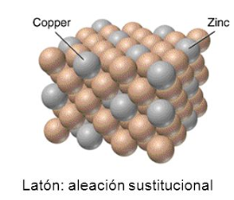
Dependiendo de la disposición del disolvente y el soluto podemos encontrar:
Soluciones sólidas por sustitución: se forman cuando los átomos de metal base y de los aleantes (soluto) son semejantes (radios atómicos, estructura electrónica, misma estructura cristalina) y pueden ocupar indistintamente la estructura reticular.

Slide 10
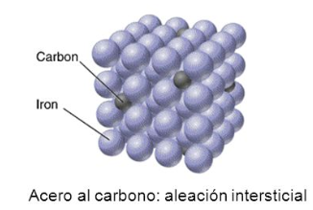
Soluciones sólidas de inserción: se forman cuando los átomos del soluto son mucho más pequeños, pudiendo alojarse en los intersticios de la red del metal base sin generar distorsión.
Normalmente se trata de no metales de pequeño radio atómico (H, C, B y N).

Slide 11
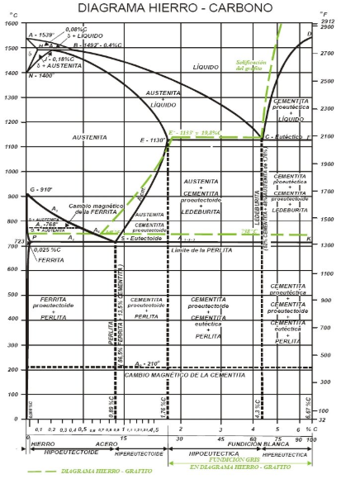
2. DIAGRAMAS DE EQUILIBRIO

Slide 12
2.1. SISTEMAS MATERIALES
Se denomina sistema material, o simplemente sistema, a toda sustancia, compuesto o conjunto de sustancias que pueden sufrir transformaciones físico-químicas.
Los factores clave a considerar en la transformación son:
La temperatura.
La presión.
La concentración de las sustancias que componen al sistema.
Como la fusión de metales se realiza a presión atmosférica (el crisol está destapado), cuyas variaciones se pueden despreciar, se admite como constante, con lo que solo debemos tener presenta las variables: temperatura y concentración.

Slide 13
Se denomina fase de un sistema a cada porción homogénea de un sistema que tiene características físicas y químicas uniformes. Todo material puro es de una fase, al igual que cualquier disolución sólida, líquida o gaseosa.
Ejemplos:
El sistema agua tiene 3 fases: sólido (hielo), líquida y gaseosa (vapor de agua).
El sistema agua salada tiene 2 fases: sólido (hielo “salado”) y líquida (agua salada), pero no tiene fase gaseosa.
El sistema hierro puro tiene 5 fases: 3 fases sólidas (hierro alfa, hierro gamma y hierro delta), líquida y gaseosa.

Slide 14
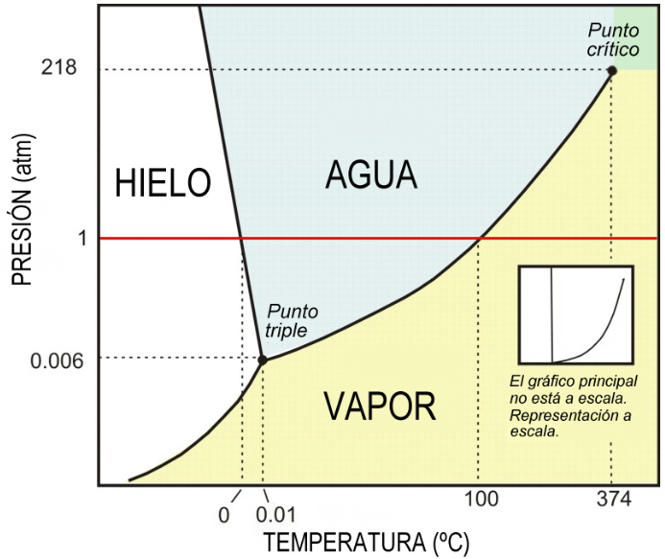
Diagrama de fases del agua:

Slide 15
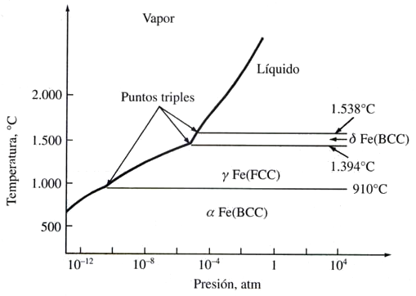
Diagrama de fases del hierro puro:

Slide 16
Un sistema en equilibrio queda definido por:
El número de componentes.
El número de fases que pueden coexistir.
El grado de libertad(*).
(*) El grado de libertad viene dado por el número de variables o de factores independientes que caracterizan las condiciones de equilibrio (temperatura, presión y concentración).
Un sistema en equilibrio debe cumplir:
Que la concentración de los componentes en la fase líquida sea constante (el líquido es homogéneo).
Todas las fases coexistentes están a la misma temperatura.

Slide 17
2.2. REGLA DE LAS FASES DE GIBBS
J. W. Gibbs desarrolló una ecuación que permite relacionar el número de componentes, la cantidad de fases y el número de grados de libertad que pueden coexistir en equilibrio dentro de un sistema material:
F + N = C + 2
F: número de fases
N: grados de libertad
C: número de componentes

Slide 18
Curva sólido-líquido:
F = 2; C = 1 🡺 N = 1
(Si modificamos una variable (P o T), la otra (T o P) debe cambiar con ella para no salirme de la curva sólido-líquido)
Dentro de la fase líquida:
F = 1; C = 1 🡺 N = 2
(podemos modificar P y T, y seguiremos en la misma fase)
Punto triple:
F = 3; C = 1 🡺 N = 0
(no podemos modificar ni P ni T, es un punto invariable)

Slide 19
2.3. DIAGRAMAS DE EQUILIBRIO DE FASES
Son representaciones gráficas que nos permiten, relacionando temperatura y concentraciones, obtener gran cantidad de información sobre las características de una aleación.
La utilidad de los diagramas de fase está en poder predecir las transformaciones y las microestructuras resultantes de los cambios de fase.
Se parte de la representación de la curva de enfriamiento de la misma aleación pero cambiando las proporciones:
100% A | 75% A | 50% A | 25% A | 0% A
0% B | 25% B | 50% B | 75% B | 100% B

Slide 20
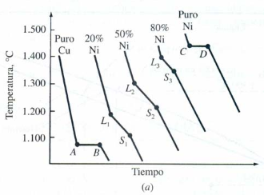
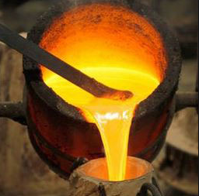
Si anoto las concentraciones y la temperatura de comienzo y fin del cambio de estado (en el caso de las sustancias puras es una única temperatura), obtendré el diagrama de equilibrio de fases.

Slide 21
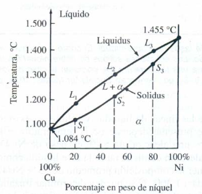

Slide 22
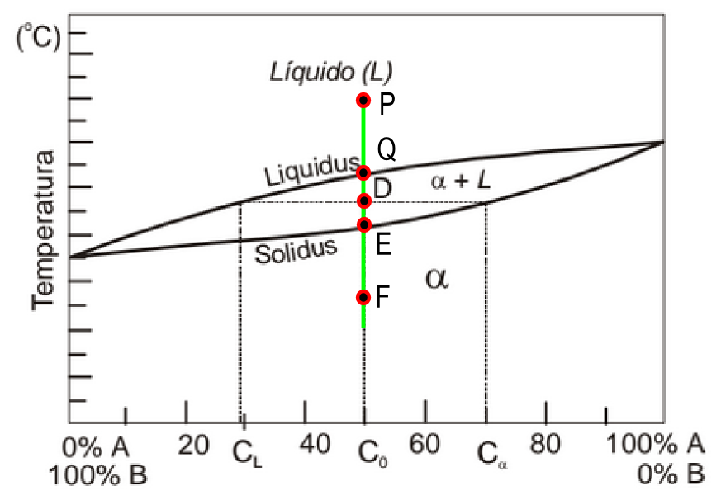
Consideremos diversos puntos dentro de la gráfica, que corresponden al enfriamiento de una aleación determinada (es decir, con una concentración determinada).
Punto P: sólo hay 1 fase (L), y será así hasta bajar a la línea de fase L (línea de líquidus). La concentración de sus componentes será:
para el componente A: C_{A} = C₀ = 50%,
y para el componente B: C_{B} = 100 - C₀ = 50%

Slide 23
Punto Q: es un punto sobre la línea de fase L (línea de líquidus). A partir de ahora comenzará a aparecer la fase α. Las concentraciones no cambiarían: el líquido estará formado por:
para el componente A: C_{A} = C₀ = 50%,
y para el componente B: C_{B} = 100 - C₀ = 50%

Slide 24
Punto D: En esa zona conviven las fases L y α, con lo que se debe averiguar el porcentaje de cada una. Para ello se aplica la denominada regla de la palanca o de los segmentos inversos:
Se traza una horizontal (isoterma) por el punto D, que cortará a las líneas de líquidus y sólidus, proporcionando la concentración de los componentes A y B en las fases L y α que coexisten en el punto D:
fase L | fase α
C_{A,L} = C_{L} = 29% | C_{A,α} = C_{α} = 70%
C_{B,L} = 100 - C_{L} = 71% | C_{B,α} = 100 - C_{α} = 30%

Slide 25
Para saber la cantidad (fracción) de cada fase presente en el punto D, se debe observar nuevamente la isoterma y los segmentos formados (recta de reparto):
Fracción de la fase: “segmento opuesto entre el segmento total”
Fracción de fase L | Fracción de fase α

Slide 26
La regla de la palanca se deduce de considerar que la masa total se puede expresar como:
m = m_{L} + m_{α} = m_{A} + m_{B}
_{(se deja como ejercicio)}
Todo lo expuesto anteriormente es igualmente válido para cualquier diagrama entre dos fases (no necesariamente Líquido y Sólido).

Slide 27
Punto E: es un punto sobre la línea de fase α (línea de solidus). La aleación ha solidificado completamente, y solo está la fase sólida α. Las concentraciones del sólido estará formado por:
para el componente A: C_{A} = C₀ = 50%,
y para el componente B: C_{B} = 100 - C₀ = 50%

Slide 28
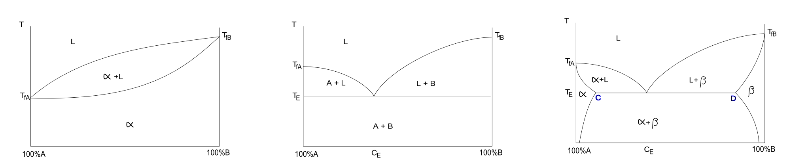
3. TIPOS DE DIAGRAMAS SEGÚN LA SOLUBILIDAD

Slide 29
3.1. ALEACIONES CON SOLUBILIDAD TOTAL EN ESTADO SÓLIDO Y LÍQUIDO
La aleación la forman dos elementos, A y B, que son perfectamente solubles en estado líquido y sólido. Coincide con el diagramas que hemos estado viendo anteriormente:

Slide 30
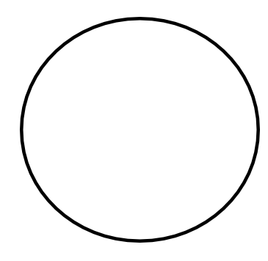
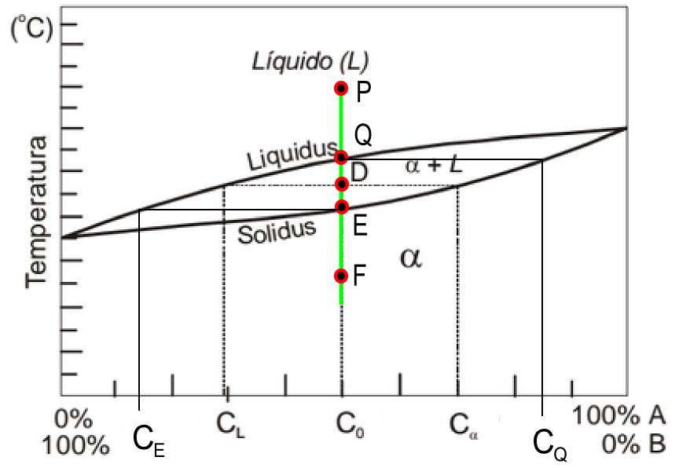
En el punto P, toda la aleación está en estado líquido homogéneo.

Slide 31
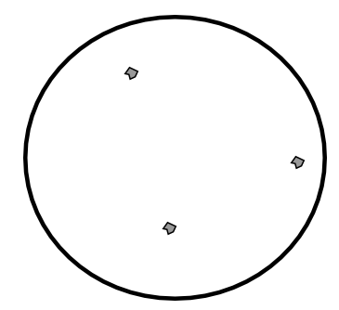
En el punto Q, se forma el primer cristal sobre la línea de líquidus, con una concentración más rica en el componente con mayor temperatura de fusión: C_{A,α} = C_{Q}
C_{B,α} = 100 - C_{Q}
Y la del líquido será: C_{A,L} = C₀
C_{B,L} = 100 – C₀

Slide 32
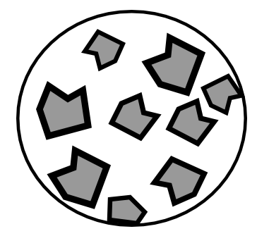
En el punto D, coexisten las dos fases, pero ahora los cristales no son tan ricos en el elemento A como al principio, y el líquido cada va adquiriendo más riqueza en el elemento B:
C_{A,α} = C_{α} C_{A,L} = C_{L}
C_{B,α} = 100 – C_{α} C_{B,L} = 100 - C_{L}

Slide 33
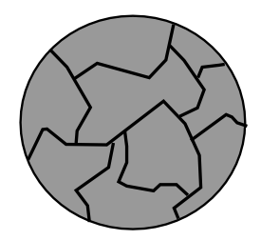
En el punto E, desaparece el líquido y se completa la solidificación. Los cristales poseen la concentración más pobre en de A, y el líquido termina su existencia con la concentración más rica de B:
C_{A,α} = C_{α} C_{A,L} = C_{L}
C_{B,α} = 100 – C_{α} C_{B,L} = 100 - C_{L}

Slide 34
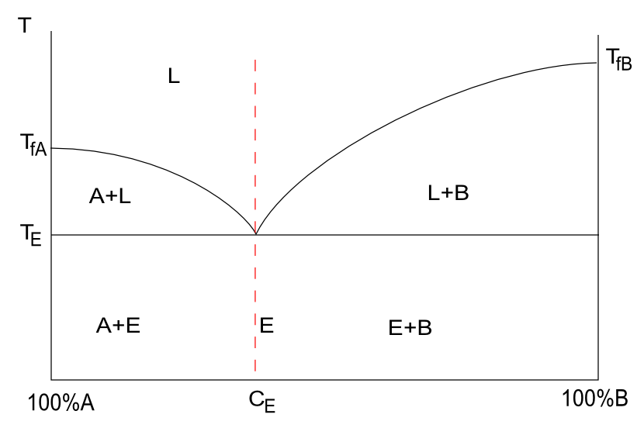
3.2. ALEACIONES CON SOLUBILIDAD TOTAL EN ESTADO LÍQUIDO E INSOLUBILIDAD EN ESTADO SÓLIDO
Estas aleaciones presentan una concentración a la cual la solidificación se produce a temperatura constante y menor que cualquiera de los dos componentes en estado puro (T_{E}). Esa concentración (C_{E}) corresponde a la aleación eutéctica.

Slide 35
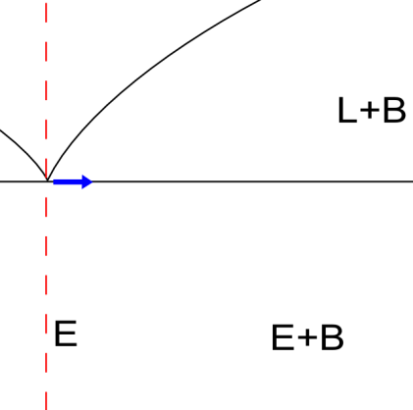
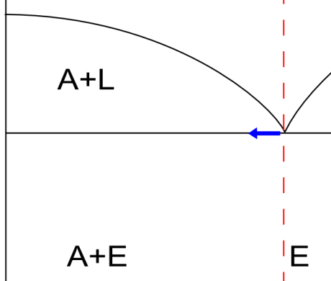
Aleación eutéctica: a la temperatura eutéctica, la aleación cristaliza siguiendo la secuencia:
- Se deposita cristal puro A, con lo que el líquido se enriquece de B, desplazando la concentración del líquido hacia la derecha, provocando que ahora se deposite cristal puro B, con lo que el líquido se enriquece de A, desplazando la concentración del líquido hacia la izquierda; y vuelta a empezar.

Slide 36
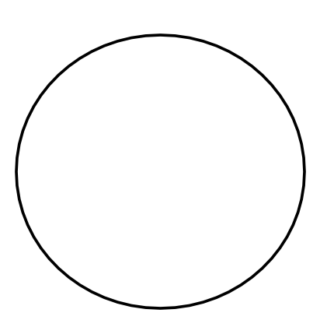
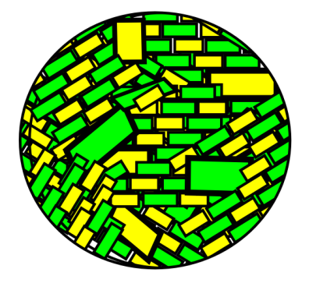
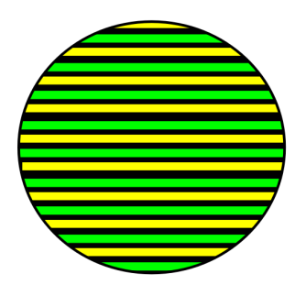
Para simplificar, se suele representar como un laminado .

Slide 37
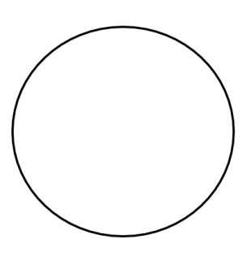
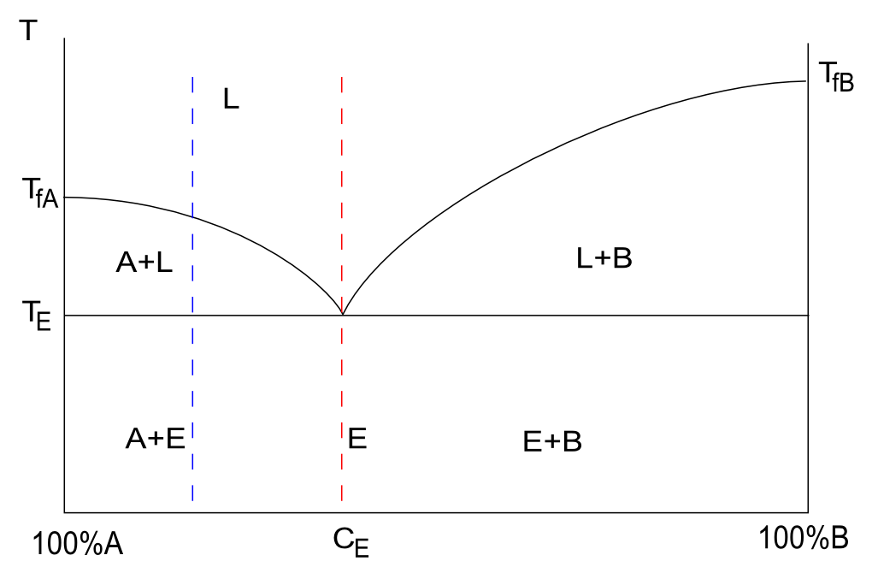
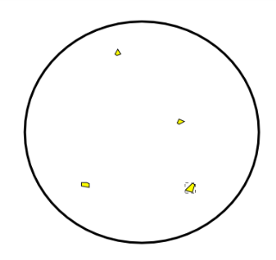
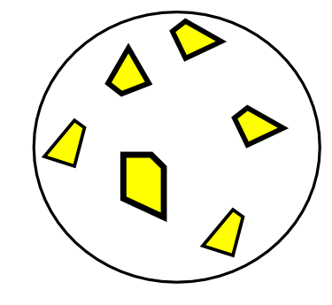


Aleación hipoeutéctica: a la izquierda de la eutéctica. Al comenzar la solidificación se forman cristales de A puro. Al llegar a la T_{E} todo el líquido que quedaba solidifica eutécticamente, puesto la concentración era C_{E}.

Slide 38
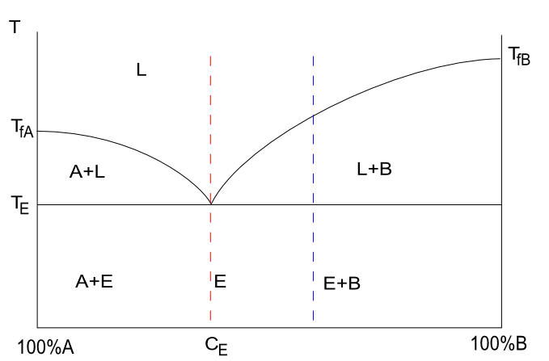
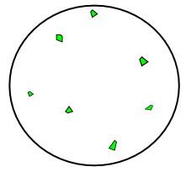
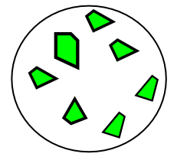
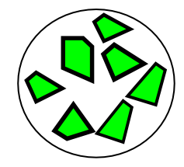

Aleación hipereutéctica: a la derecha de la eutéctica. Al comenzar la solidificación se forman cristales de B puro. Al llegar a la T_{E} todo el líquido que quedaba solidifica eutécticamente, puesto la concentración era C_{E}.

Slide 39
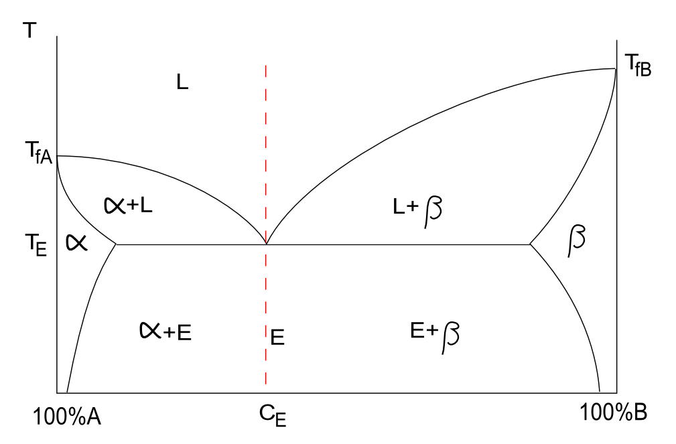
3.3. ALEACIONES CON SOLUBILIDAD TOTAL EN ESTADO LÍQUIDO Y SOLUBILIDAD PARCIAL EN ESTADO SÓLIDO
A diferencia de la anterior, ahora se presentan dos soluciones sólidas: α (en la que A hace de disolvente) y β (donde B es el disolvente). Estas aleaciones presentan siguen presentando una aleación eutéctica.

Slide 40

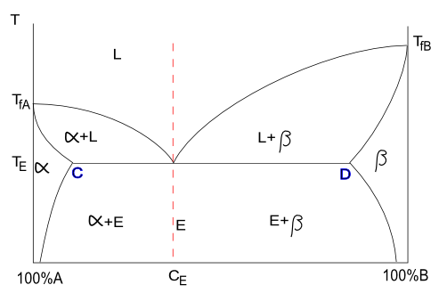
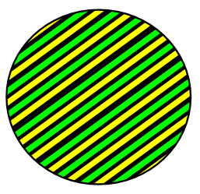
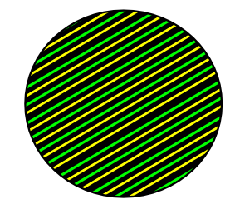
Aleación eutéctica: ahora los cristales son α y β (no A puro ni B puro).
Al ir bajando la solubilidad de α y β, en los bordes de los granos de α irá precipitando β (cada vez más rico en B), y en lo bordes de los granos de β irá precipitando α (cada vez más rico en A).

Slide 41
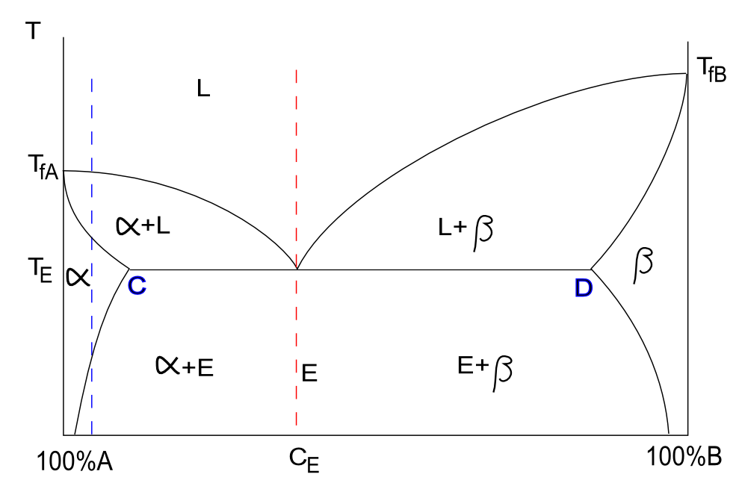

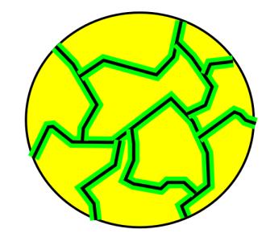
Aleación por debajo de la máxima solubilidad de la solución α: Al comenzar la solidificación se forman los primeros cristales de α. A medida que se va enfriando, los cristales depositados serán más ricos en B.
Al bajar la solubilidad, comienza a precipitar β (en los bordes de grano)

Slide 42
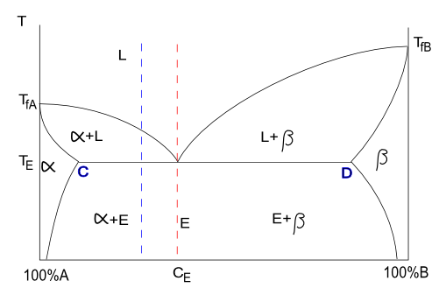
Aleación hipoeutécica a la derecha de C: Al comenzar la solidificación se forman los primeros cristales de α.

Slide 43
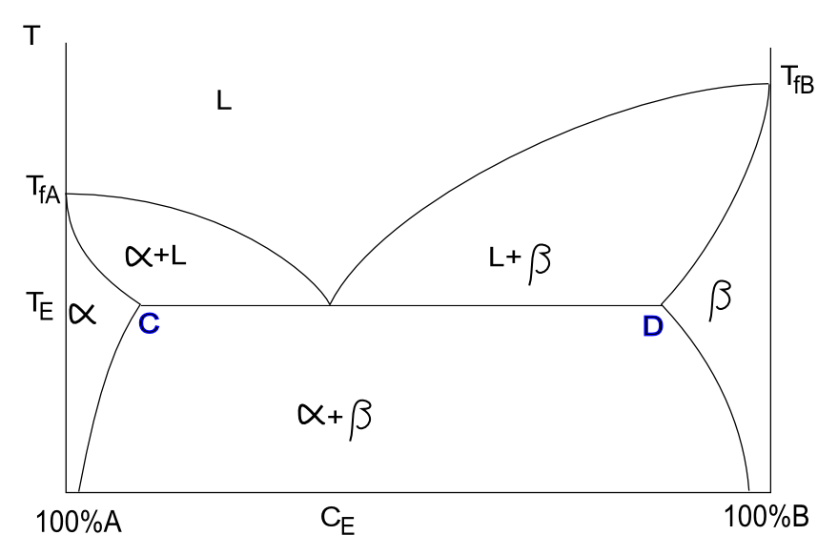
Algunos problemas nos va a pedir las cantidades de FASES en un punto de la gráfica, y otros nos pedirá información de las cantidades de los MICROCONSTITUYENTES.
Atendiendo a las FASES, vamos a distinguir solo 3 regiones para los sólidos:

Slide 44
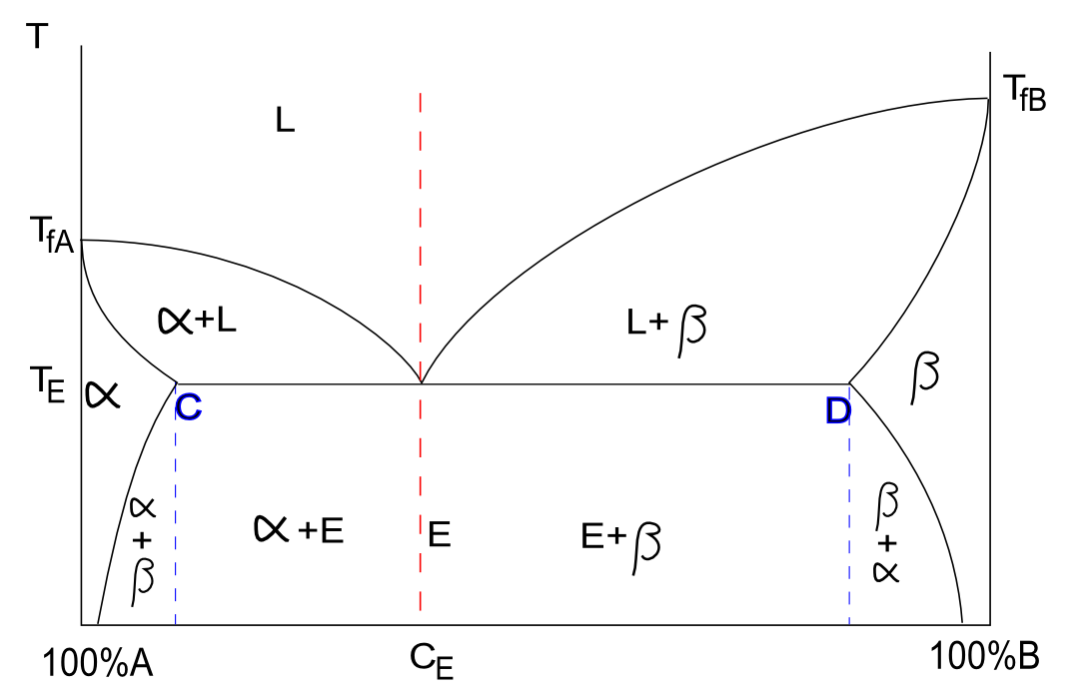

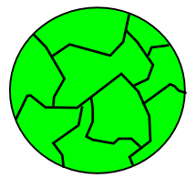

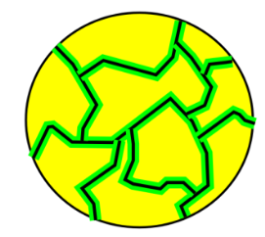
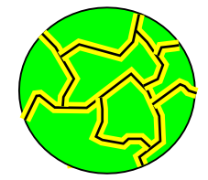
Y atendiendo a los MICROCONSTITUYENTES, vamos a distinguir 7 regiones para los sólidos:

Slide 45
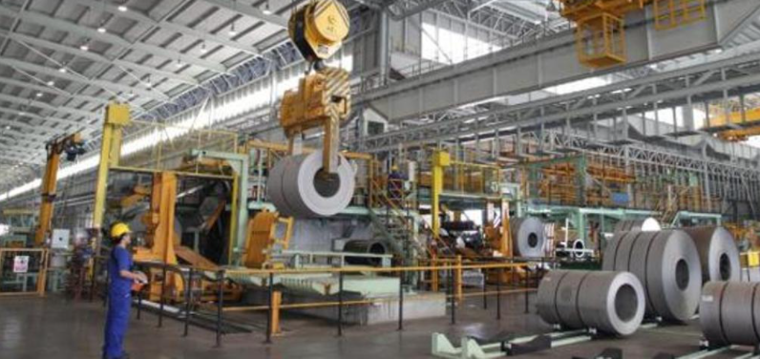
4. DIAGRAMA Fe-C

Slide 46
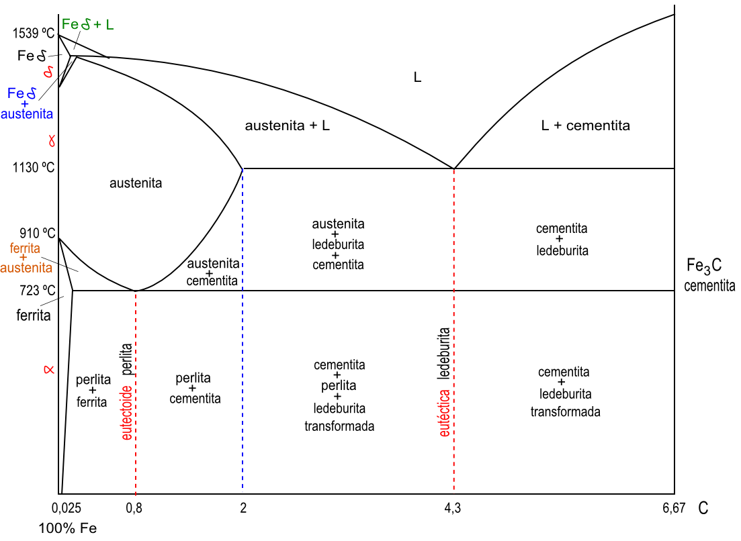

Slide 47
Alotropía de hierro:
Hierro α: BCC y es magnético.
Hierro β: Entre 768 y 910 ºC. BCC, pero ahora no es magnético.
Hierro γ: FCC, y disuelve cantidades de carbono de hasta 1,76% (se aproxima al 2%).
Hierro δ: BCC, de escaso interés industrial.

Slide 48
A temperatura ambiente, salvo una pequeña parte que está disuelto en la ferrita, todo el carbono de las aleaciones hierro-carbono está en forma de Fe₃C (carburo de hierro). A temperaturas más elevadas, el Fe₃C se puede disociar y quedando el carbono formando solución sólida de hierro gamma (austenita).

Slide 49
Las aleaciones con contenido hasta el 2% de C se denominan aceros (pueden alearse con otros elementos). Su constituyente matriz es la perlita.
Las aleaciones a partir del 2% hasta 6,67% de C se denominan fundiciones. Una cualidad que los diferencia es que los aceros son forjables y las fundiciones no. Su constituyente matriz será la ledeburita.

Slide 50
Ferrita: solución sólida de C en hierro alfa. Cristaliza en BCC. Su solubilidad es tan pequeña que disuelve como máximo el 0,008% de carbono a temperatura ambiente (se considera hierro puro). Es el más blando y dúctil constituyente de los aceros.

Slide 51
Cementita (Fe₃C): es el constituyente más duro y frágil de los aceros. Cristaliza en redes ortorrómbicas. Es magnética hasta los 210 ºC (punto de Curie de la cementita).

Slide 52
Austenita: solución sólida por inserción de carbono en hierro gamma. Cristaliza en FCC. Es el constituyente más denso de los aceros.

Slide 53
Perlita: formada por el 86,5% de ferrita y el 13,5% de cementita. Si el enfriamiento es lento, su estructura es laminar; pero si es brusco su estructura puede ser más borrosa (perlita sorbítica) o como granos de cementita en la masa de ferrita (perlita globular).

Slide 54
Ledeburita: es un constituyente de las fundiciones. Es una eutéctica, que se forma al enfriar la fundición líquida de 4,3% de C. Por debajo de la temperatura eutectoide pasa a ser “ledeburita transformada”, con propiedades mecánicas muy parecidas a la ledeburita.

Slide 55
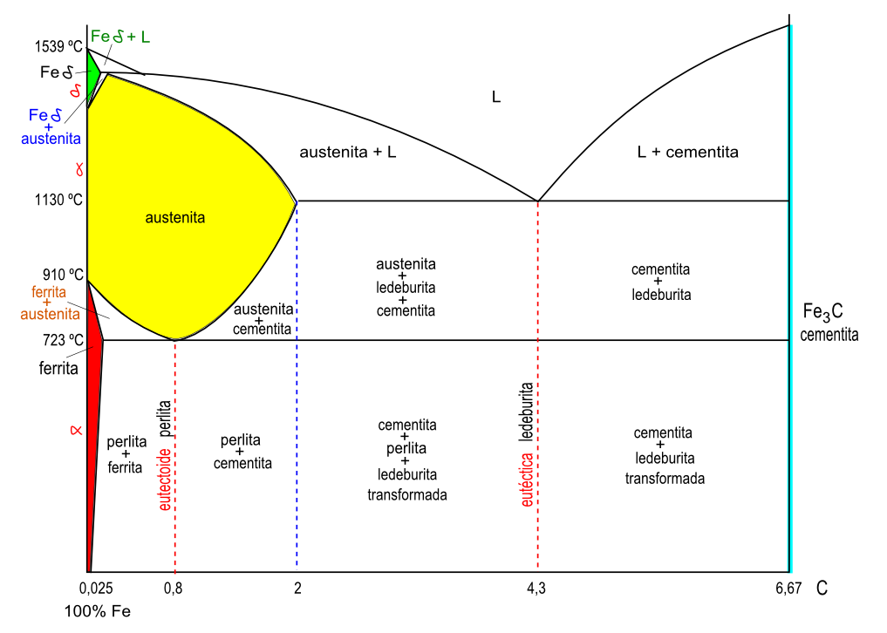
Veamos la estructura (los microconsitutyentes) de todas las regiones del diagrama Fe-C. Para ello, vamos a obviar la zona del hierro δ y a utilizar el siguiente código de colores para las fases presentes:

Slide 56
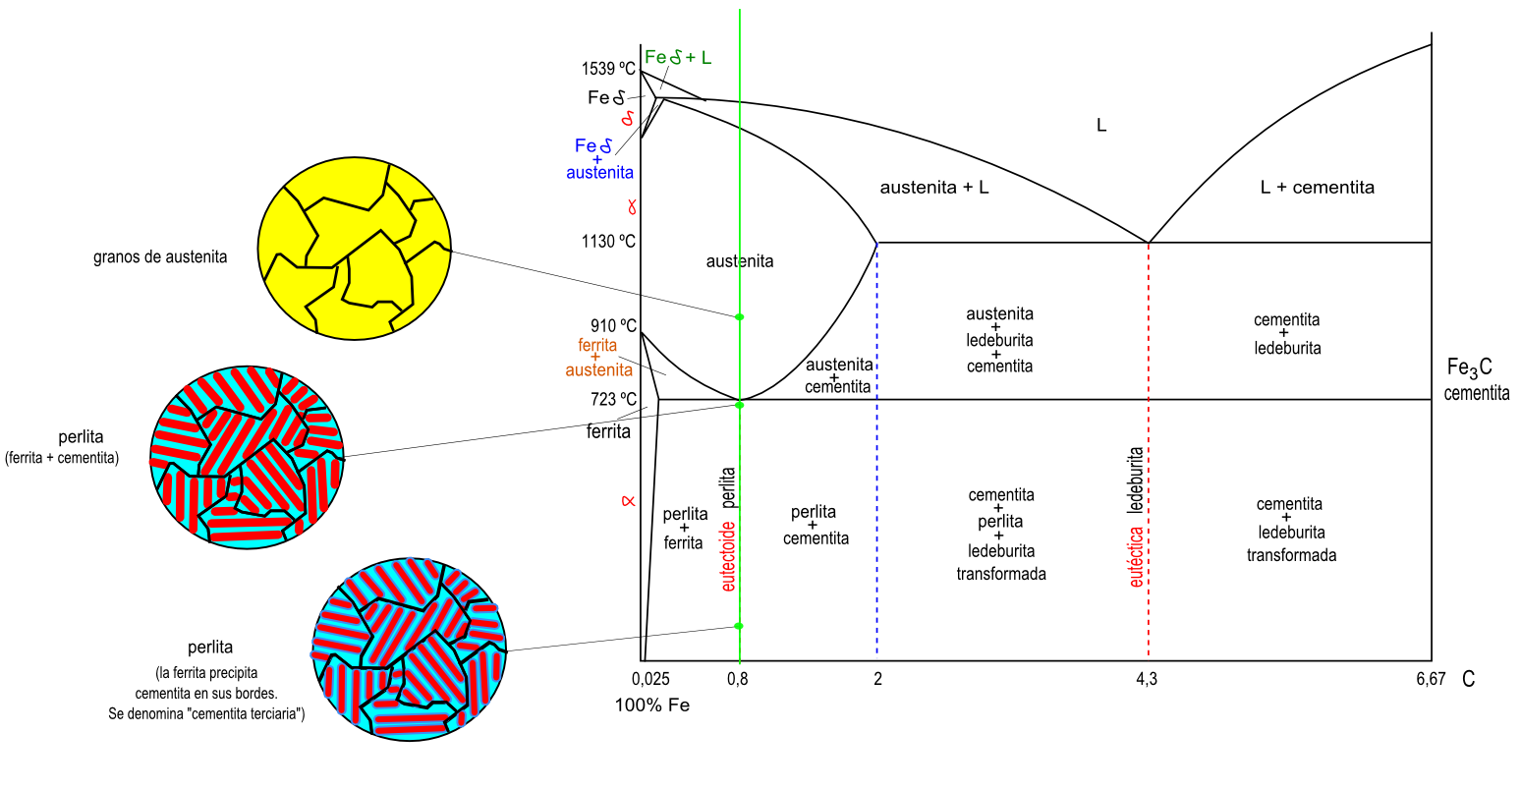

Slide 57
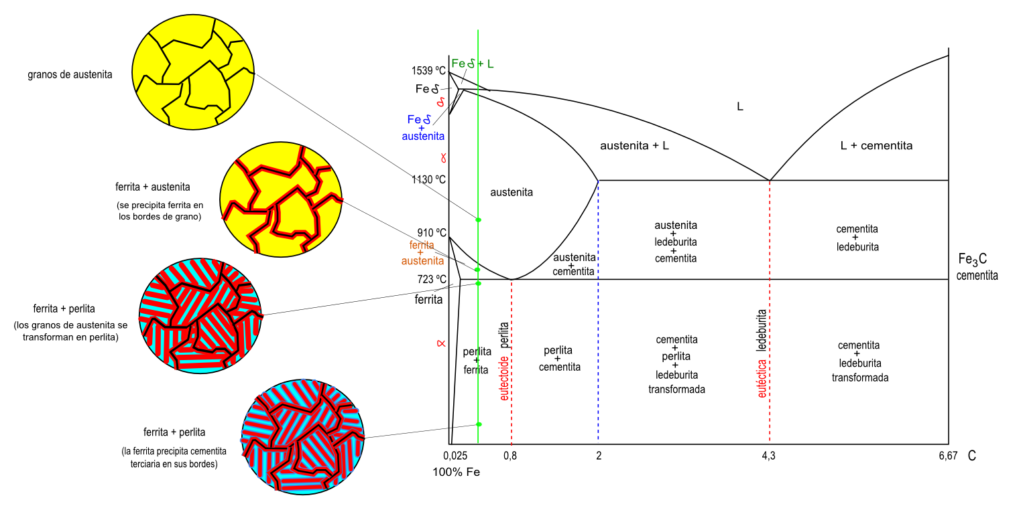

Slide 58


Slide 59


Slide 60


Slide 61


Slide 62


